Slide 1
RAPAT PANITIA LDKS
Guru - Murid
RABU, 16 SEPTEMBER 2026

Slide 2
RUTE LONG MARCH
SEKOLAH - JL. RIAU – JL. CIMANUK – JL. CITARUM – JL. DIPONEGORO – JL. PUSDAI – JL SURAPATI – GOR SUCI

Slide 3
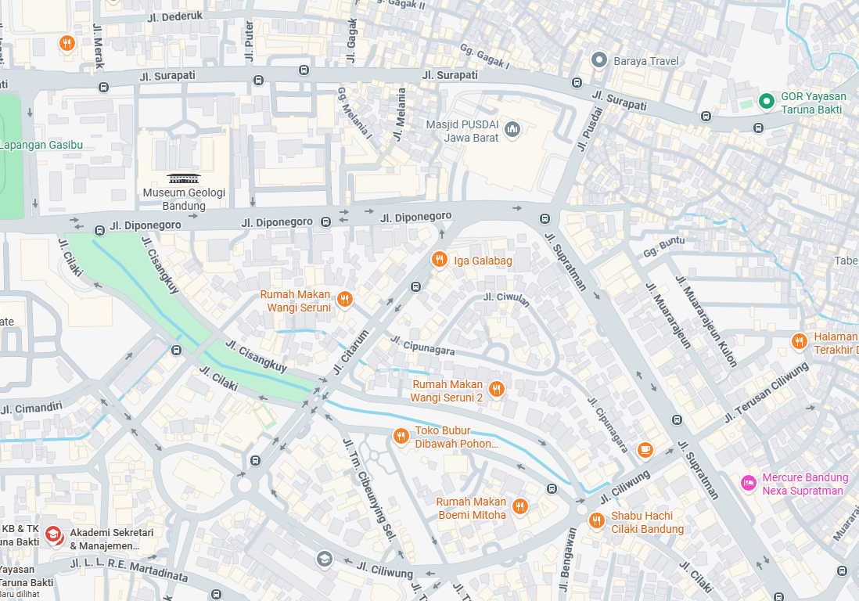

Slide 4
TUGAS PESERTA
1. Seluruh peserta LDKS wajib menggunakan nametag, menggunakan desain yang dibuat sama Ketua Kelompok, desainnya harus memenuhi ketentuan dari kabim, nametag di print sendiri
2. Seluruh peserta LDKS wajib membuat twibbon dan video sesuai dengan contoh video dan khusus untuk ketua kelompok harus membuat video pidato dengan tema “Siap LDKS” dengan durasi minimmal 2 menit, Foto twibbon dan video diupload di google drive
3. Bagi murid yang mendaftar sebagai pengurus dan calon ketua OSIS/MPK wajib menggunakan pita berwarna dan diikat di lengannya, pita harus disiapkan sendiri bukan dari panitia.Ketua Kelompok : Pita Warna HijauKelas 8 : Pita Warna UnguKelas 7 : Pita Warna Kuning
4. Setiap kelompok harus membuat dan menyiapkan yel-yel yang nanti akan di tes per kelompok.

